Slide 1
Projektpräsentation
Implementierung eines Multi-Hop Netzwerkes
unter Verwendung von Long Range Modulen

Slide 2
Gliederung
Konzepte
  Sequenzdiagramm
  Klassendiagramm
Umsetzung
Fazit

Slide 3
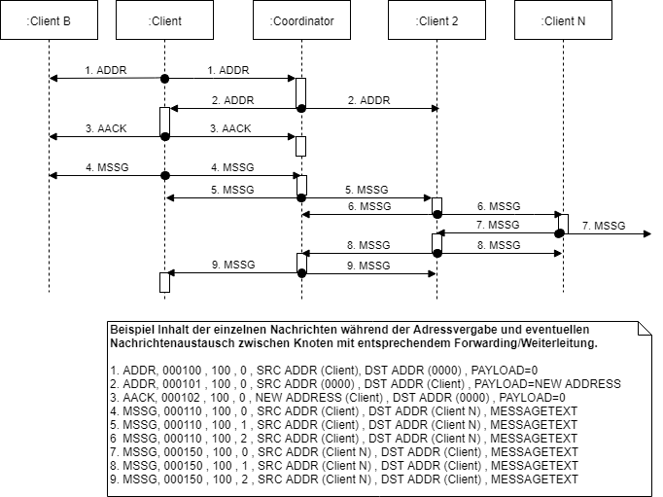
Sequenzdiagramm

Slide 4
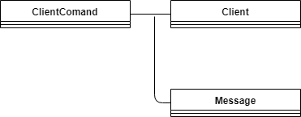
Klassendiagramm

Slide 5
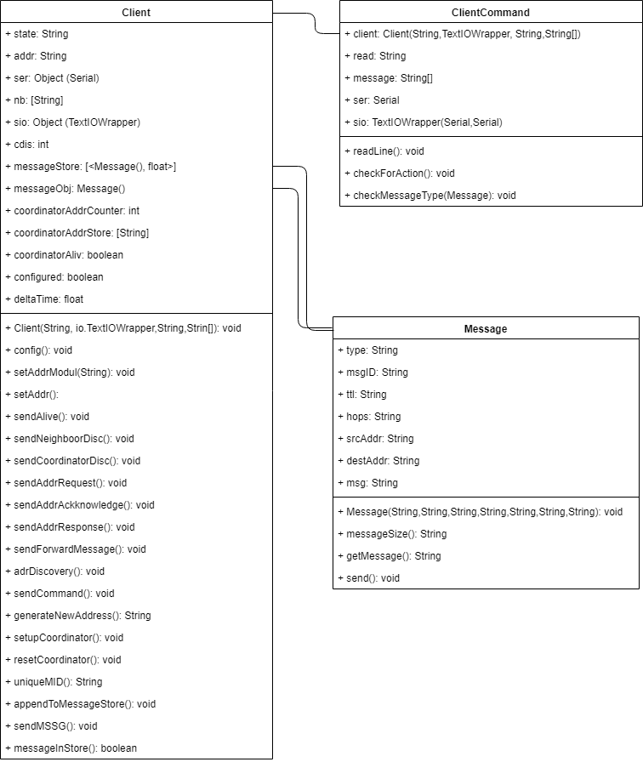

Slide 6
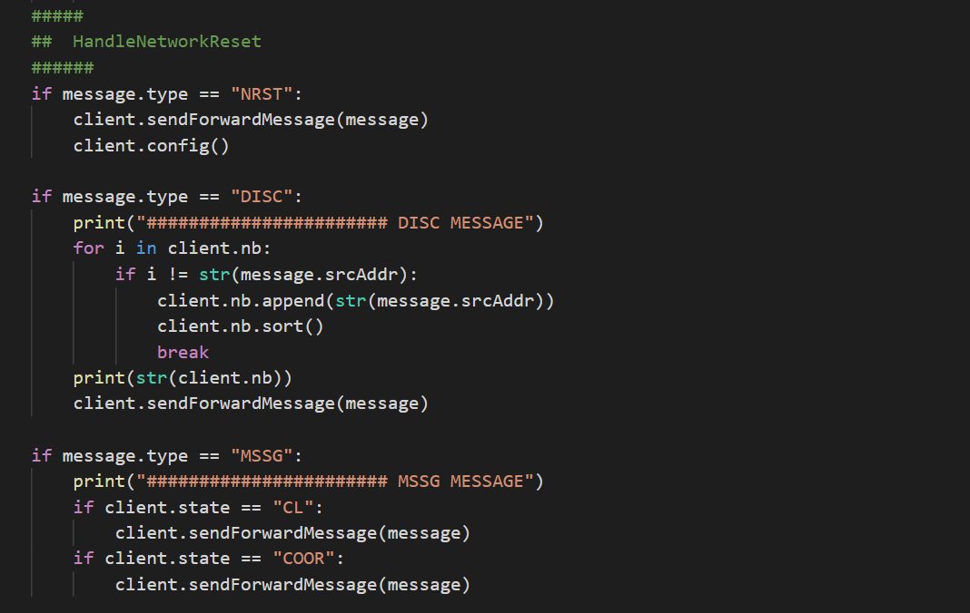
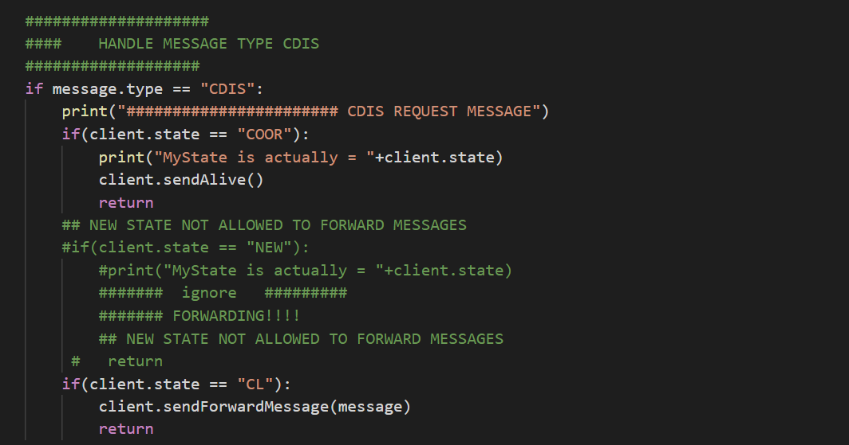
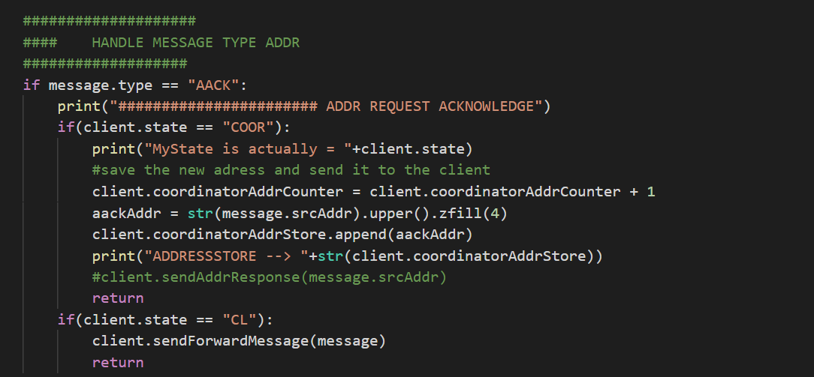
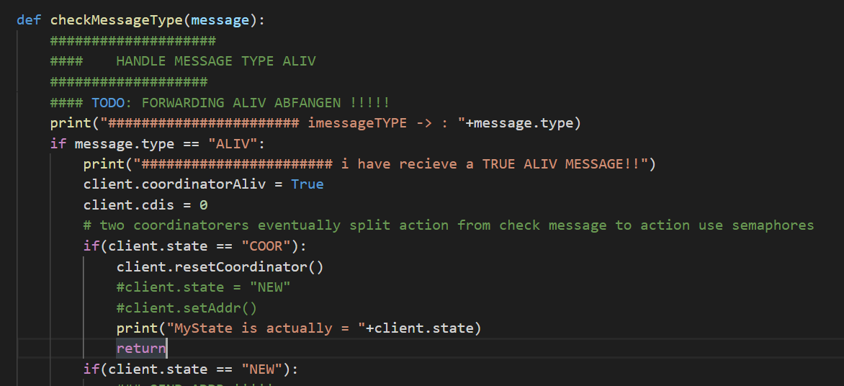
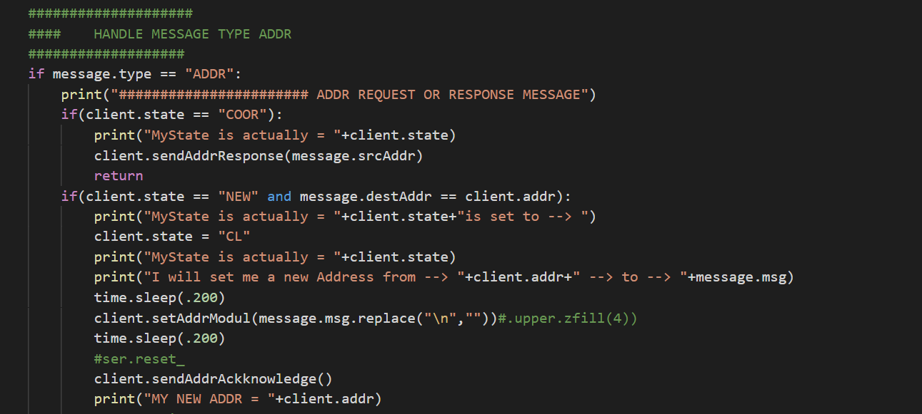
Implementierung

Slide 7
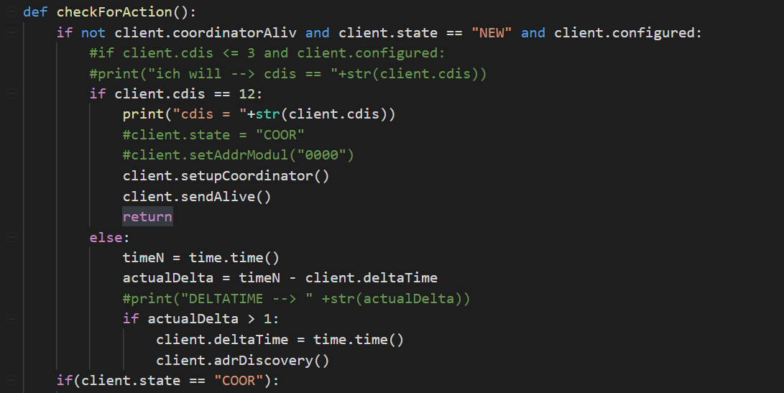
Implementierung

Slide 8
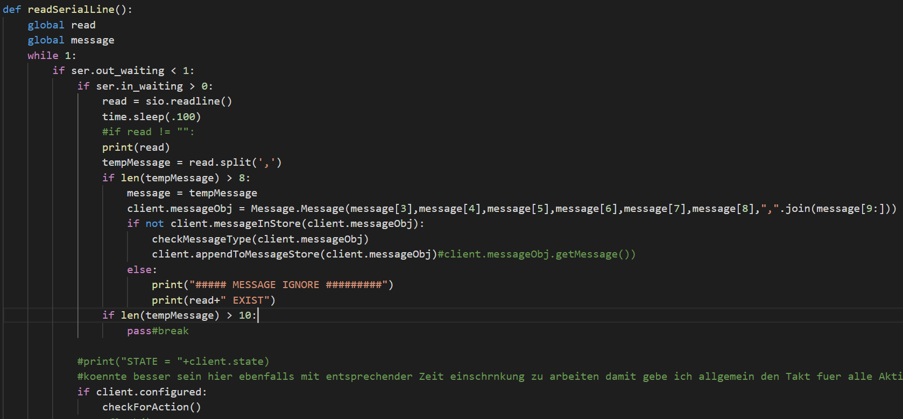
Implementierung

Slide 9
Fazit
schwierig
Synchronisation
Besseres Threadmanagement
macht Lust auf mehr
Gute Zusammenarbeit

